Slide 1

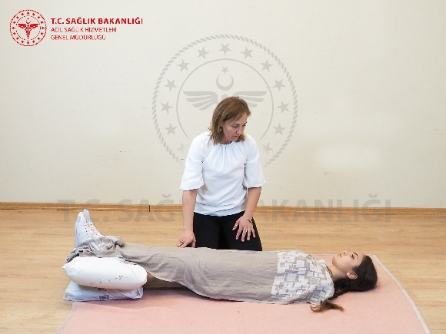
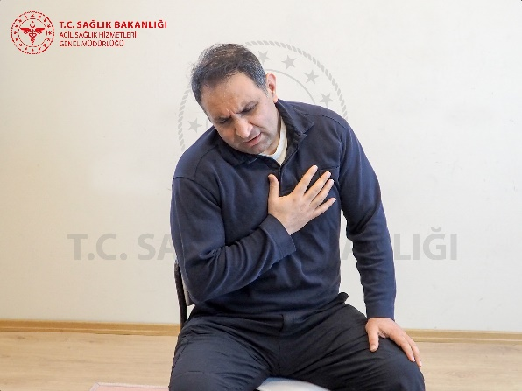
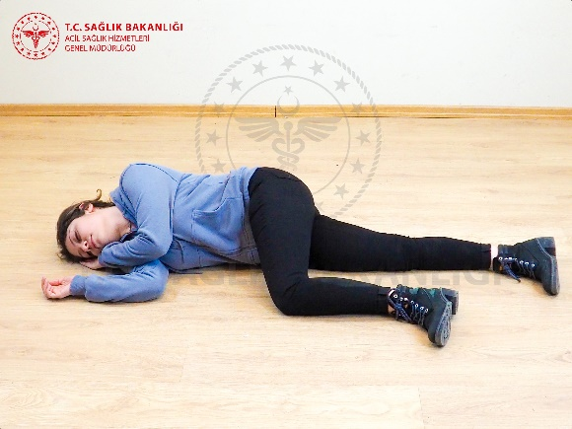
ŞOK VE GÖĞÜS AĞRISINDA İLK YARDIM

Slide 2

Amaç ve Öğrenim Hedefleri
    Amaç;
    Katılımcılar, şok ve göğüs ağrısında ilkyardımla ilgili bilgi, beceri ve tutum kazanacaklardır.
    Öğrenim Hedefleri;
    Şokun tanımını ve çeşitlerini söyleyebilmeli.
    Şok pozisyonunu manken üzerinde uygulayabilmeli.
    Göğüs ağrısının belirtilerini ve nedenlerini söyleyebilmeli.
    Göğüs ağrısı olan hastaya ilk yardım uygulayabilmeli.

Slide 3
Şok
Genel Bilgiler
Dokuların ihtiyacı olan oksijen ve diğer temel gereksinimlerin, dolaşım bozukluğu nedeniyle sağlanamaması durumuna şok adı verilir.
Şok, hayatı tehdit eden bir durumdur.
Kalıcı organ hasarı ve ölüme neden olabileceği için acil tedavi gerektirir.
Şok, kalp krizinden şiddetli alerjik reaksiyona kadar pek çok nedenden kaynaklanabilir.

Slide 4
Şok
Genel Bilgiler
4 (dört) çeşit şok vardır;
  Kan veya sıvı kaybına bağlı gelişen şok
  Kanama nedenli (Hemorajik): Temel neden kan kaybıdır. en sık yaralanmalara bağlı meydana gelir.
  Kanama dışı (Hipovolemik): Kusma ve ishal gibi vücut sıvılarının kaybına bağlı meydana gelir.
  2. Kalp rahatsızlıklarına bağlı gelişen şok (Kardiyojenik)
  Kalp krizi veya kalpte yaralanma gibi sebeplerden dolayı kalbin kan pompalama işlevinin bozulduğu durumlarda meydana gelir.

Slide 5
Şok
Genel Bilgiler
  3. Tıkayıcı olaylara bağlı gelişen şok (Obstrüktif)
  Akciğer sönmesi (pnömotoraks)
  Kalp etrafında sıvı/kan toplanması (perikardiyal tamponad)
  Akciğere pıhtı atması (pulmoner emboli) gibi tıkayıcı nedenlere bağlı olarak meydana gelir.
  4. Kan veya sıvının dağılım bozukluğuna bağlı gelişen şok
  Nörojenik Şok: Sinir hasarı nedeniyle damar genişlemesine bağlı olarak meydana gelir.
  Anafilaktik (Alerjik) Şok: İlaç, besin ve böcek ısırması gibi nedenlere bağlı olarak meydana gelir.
  Septik Şok: Enfeksiyonlara bağlı olarak meydana gelir.

Slide 6
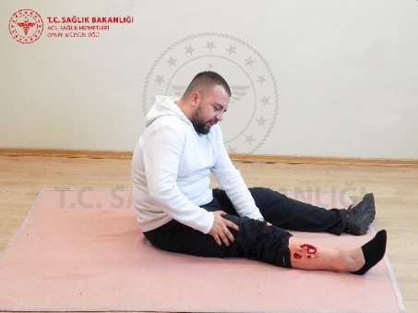
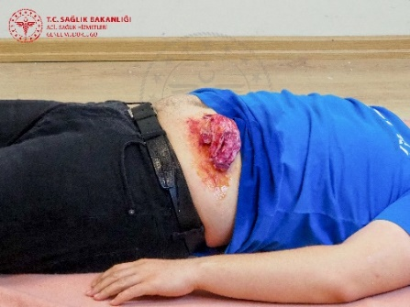
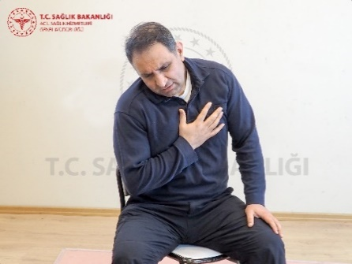
Şok
Genel Bilgiler
Şok açısından risk altında olan hasta/yaralılar ;
  Şiddetli dış kanaması olan hasta/yaralılar.
  Çok sayıda uzun kemikte (kol ve bacak kemikleri) ciddi kırığı olan yaralılar.
  Karın ve göğüs bölgesinde yaralanması olanlar.
  Ciddi enfeksiyonu olanlar.
  Ciddi alerjik reaksiyonu olanlar.
  Kalp krizi bulguları olanlar.

Slide 7
Şok
Belirti ve Bulguları
Belirtiler | Bulgular
Endişe ve huzursuzluk | Kan basıncında düşme
Fenalık hissi, Güçsüzlük | Hızlı ve zayıf nabız
Baş dönmesi, Sersemlik | Hızlı ve yüzeysel solunum
Bulantı-kusma | Ciltte soğukluk, solukluk ve nemlilik
Terleme | Dudak çevresinde solukluk ya da morarma
Susuzluk hissi | Tırnaklarda morarma
Göğüs ağrısı | Bilinç seviyesinde azalma

Slide 8
Şok
İlk Yardım
Hasta/yaralının bilinci kontrol edilir.
112 acil yardım numarası aranır veya aratılır.
Hasta/yaralı düz zemine sırt üstü yatırılır.
Hasta/yaralının hava yolu ve solunumu kontrol edilir.
Hasta/yaralının mümkün olduğunca temiz hava soluması sağlanır.
Dış kanama varsa hemen kanama kontrol altına alınır.

Slide 9
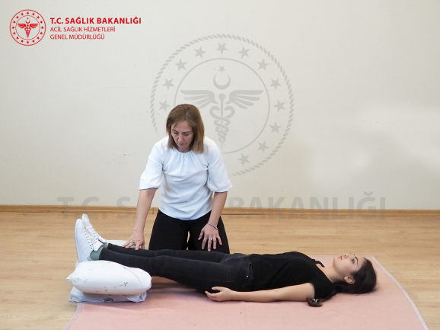
Şok
İlk Yardım
Hasta/yaralı şok pozisyonuna getirilir.
Hasta/yaralının üzerindeki kıyafetler sıkıysa gevşetilir.
Hasta/yaralının üzerinde ıslak kıyafetler varsa kişi fazla hareket ettirmeden çıkarılır. Gerekirse kıyafetleri kesilerek çıkarılır. (adli vakalara dikkat)
Ağzından kan gelen veya kusan hasta/yaralıyı düz şekilde yan tarafına çevirerek kan veya kusmuğun solunum yollarına kaçması önlenir.

Slide 10

Şok
İlk Yardım
Hasta/yaralının üzeri örtülür (ancak aşırı ısınmasına da engel olunur).
Eğer iç kanama kol veya bacaktan kaynaklanıyorsa kol ve bacağı hareket etmeyecek şekilde tespit edilir.
Hasta/yaralıya yiyecek veya içecek verilmez. (hava yoluna kaçma riski ve ameliyata alınma olasılığı)
Hasta/yaralının bilinci ve yaşam bulguları 2-3 dakika arayla kontrol edilir.
Sağlık ekibi gelinceye kadar hasta/yaralının yanında beklenir.

Slide 11
Şok
İlk Yardım
Hasta/yaralının endişe ve korkuları giderilir.
Hasta/yaralının bilinci kötüleşirse derlenme pozisyonuna getirilir.
Hasta/yaralının Solunumu durursa Temel Yaşam Desteğine başlanır.

Slide 12

Göğüs Ağrısı

Slide 13
Göğüs Ağrısı
Genel Bilgiler
Göğüs ağrısı; basit bir kas veya mide ağrısından, hayatı tehdit eden kalp krizi, akciğer damar tıkanıklığı veya büyük damar yırtılmasından kaynaklanabilen yaygın bir sağlık sorunudur. İlk yardımcılar için dikkate alınması gereken en önemli husus kalp krizidir.
Bununla birlikte, her göğüs rahatsızlığı veya ağrısı kalp krizi değildir.

Slide 14
Göğüs Ağrısı
Genel Bilgiler
Kalp kaynaklı göğüs ağrısını diğer nedenlerden ayırmak çok zor olabilir. Göğüs ağrısında öncelikle düşünülmesi gereken hastalık kalp krizi olmalıdır.
Kalp hastalığı olan bir kişide göğüs ağrısı ve rahatsızlık hissi var, ancak dinlenme ve ilaca rağmen ağrıda azalma olmuyorsa bu durum kalp krizi olarak kabul edilmelidir.

Slide 15
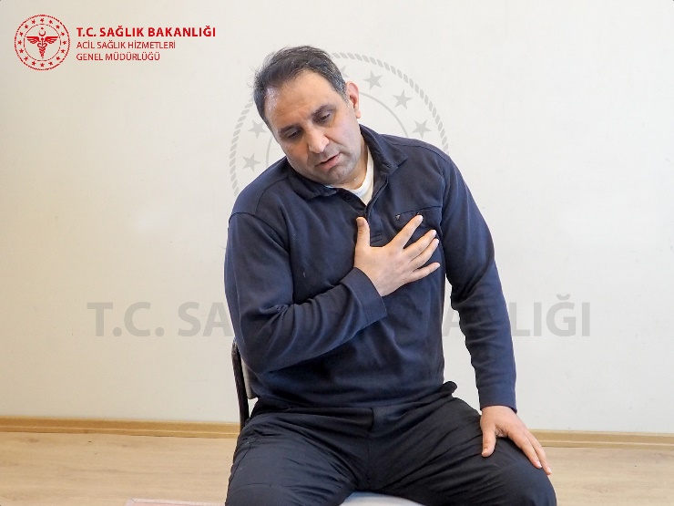
Göğüs Ağrısı
Kalp Krizi Belirti Ve Bulguları
Göğüste rahatsızlık, gerginlik veya ağrı hissedilmesi
Ağrının omuz, sırt, boyun, çene, kollar veya mideye yayılması
Ağrının göğüs ortasında ezici, sıkıştırıcı ve ağırlık çökmesi (baskı hissi) şeklinde olması
Baş dönmesi ve bayılma
Terleme
Nefes almada zorluk
Bulantı ve kusma
Sıkıntı hissi

Slide 16
Göğüs Ağrısı
İlk Yardım
Hastanın hayati bulguları kontrol edilir.
Hasta rahat bir pozisyonda oturtulur. Yarı eğimli bir pozisyon genellikle bu tür durumlar için en rahat olanıdır.
Hastadan dinlenmesi ve hareket etmemesi istenir.
Hastanın kıyafetleri sıkıysa gevşetilir.
Hastaya güven verilir ve sakinleştirilir.
Daha öncesinde buna benzer ağrılarının olup olmadığı sorulur.

Slide 17
Göğüs Ağrısı
İlk Yardım
Hastanın kalp rahatsızlığı için ilaç alıp almadığı sorulur. Eğer öyleyse ve reçeteli ilacı yanındaysa almasına yardımcı olunur.
112 acil yardım numarası aranır veya aratılır.
Sağlık ekibi gelinceye kadar hastanın yanında beklenir.
Hastanın bilinci kaybolursa derlenme pozisyonuna getirilir.
Hastanın solunumu durursa Temel Yaşam Desteğine başlanır.

Slide 18


